Slide 1
SQL Workshop
Atelier 1
Sara marhoum
05/2020

Slide 2
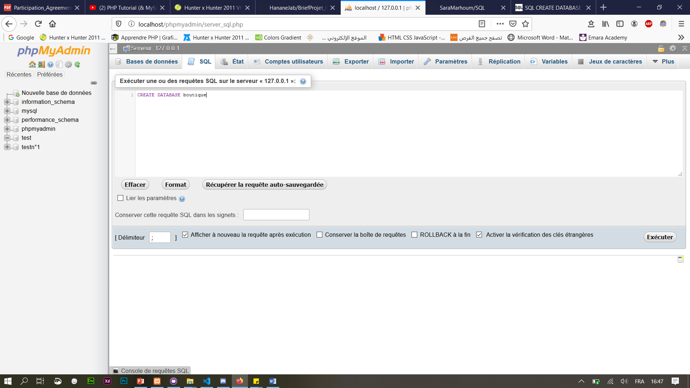
1/ Créer la base donnée sous nom "boutique".

Slide 3
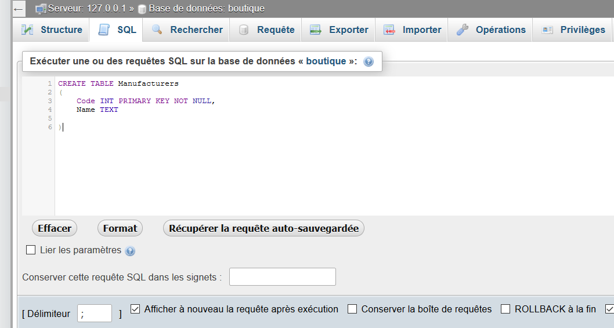
2/ Création de table Manufacturers

Slide 4
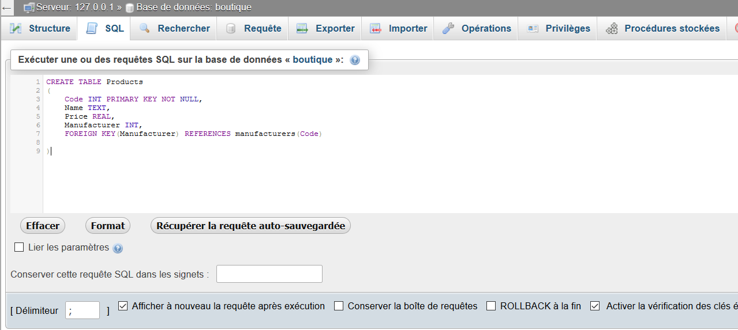
2/ Création de table Products.

Slide 5
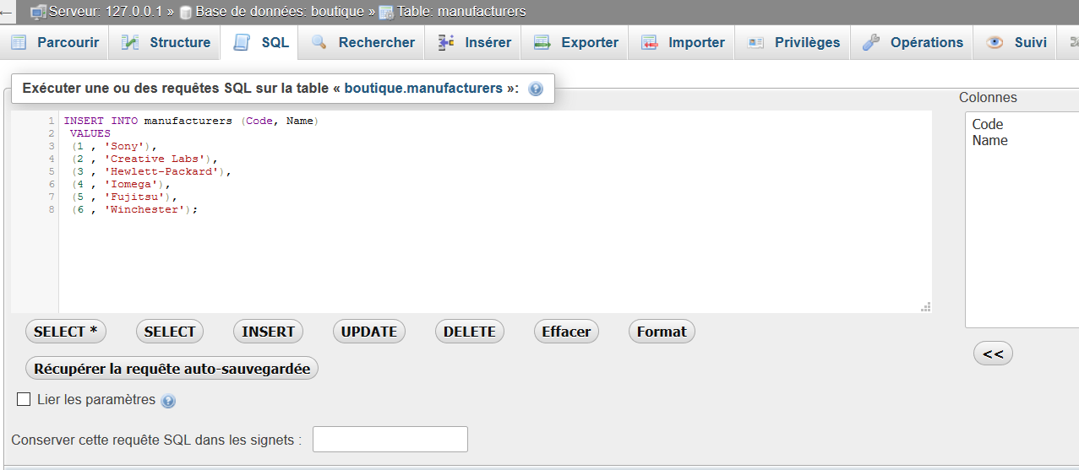
3/ Insérer dans le tableau Manufacturers les valeurs :

Slide 6
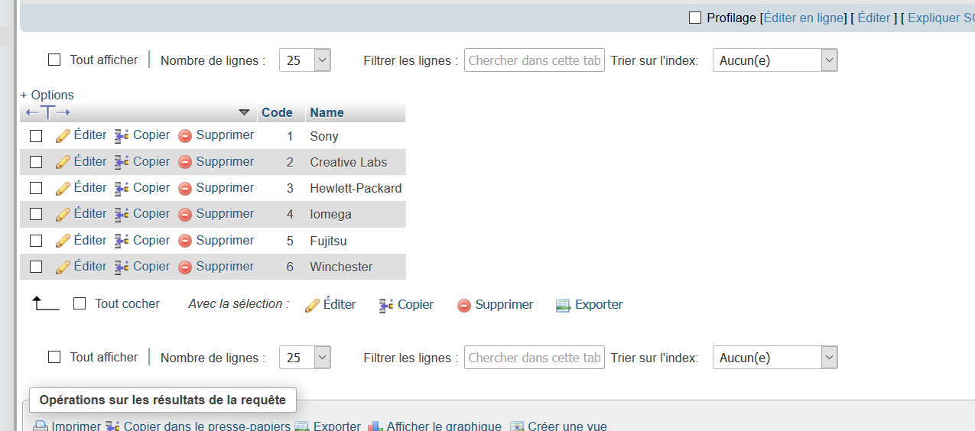
3/ Insérer dans le tableau Manufacturers les valeurs :

Slide 7
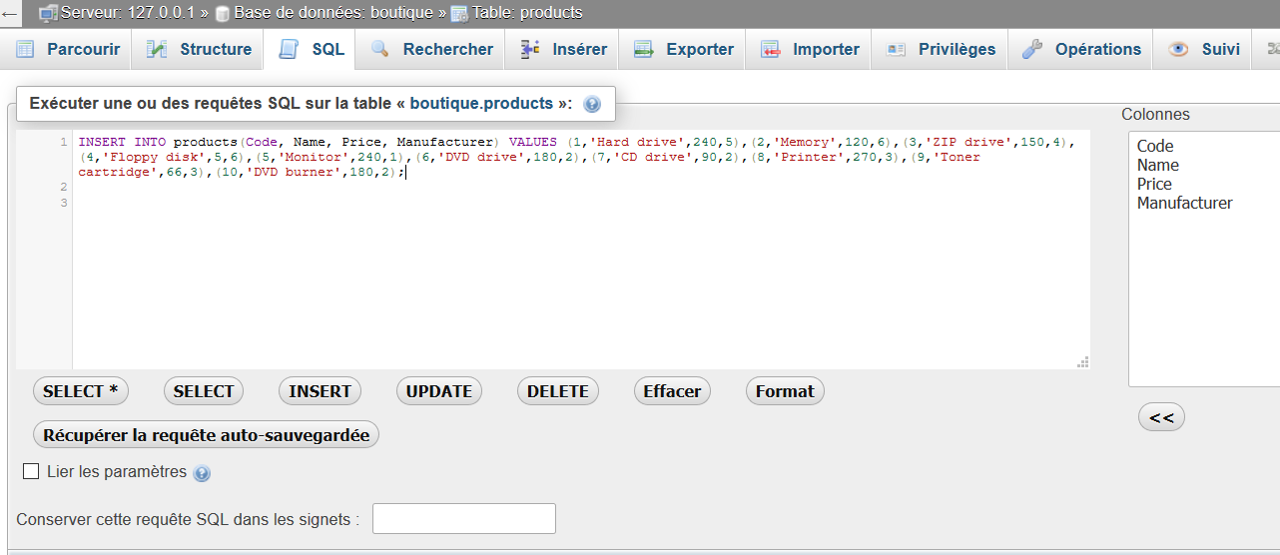
4/ Insérer dans le tableau Products les valeurs :

Slide 8
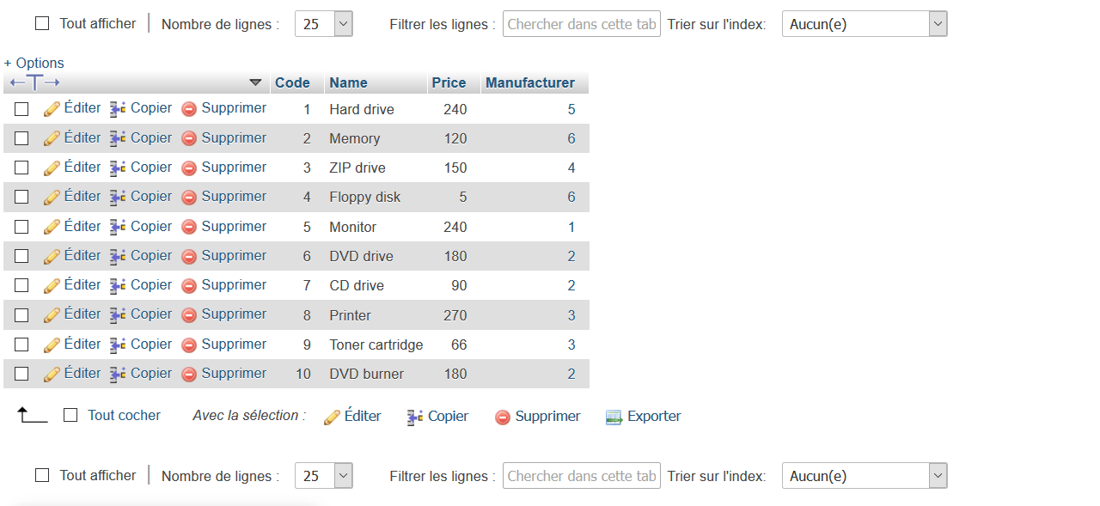
4/ Insérer dans le tableau Products les valeurs :

Slide 9
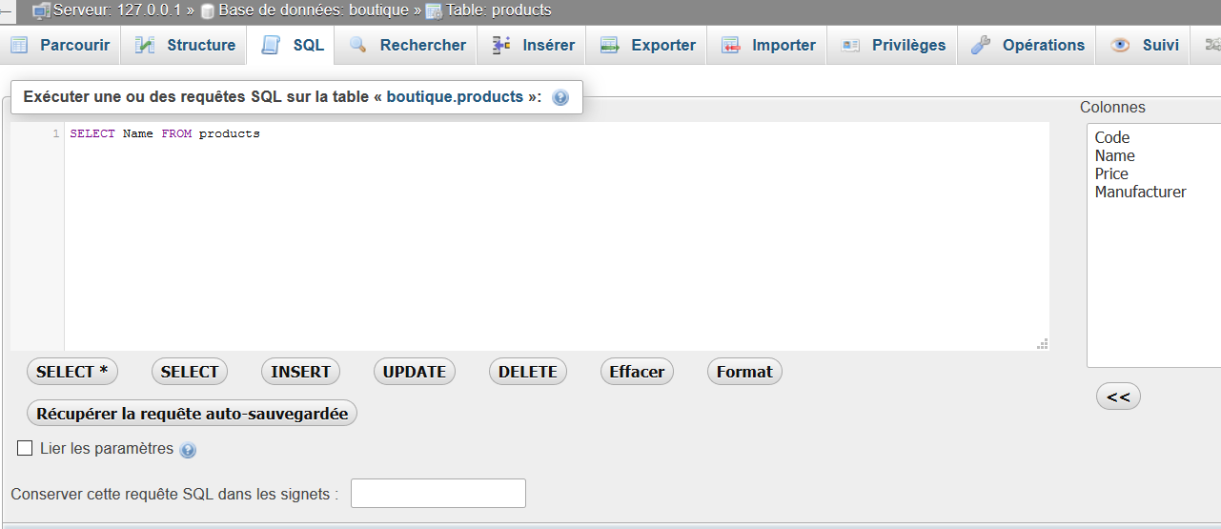
5/ Sélectionnez les noms de tous les produits du magasin.

Slide 10
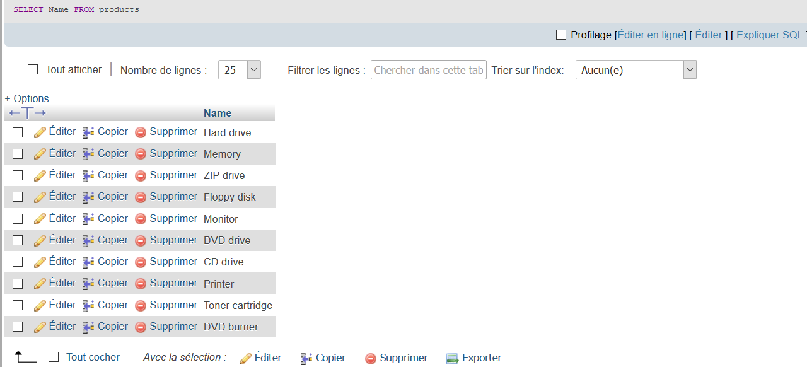
5/ Sélectionnez les noms de tous les produits du magasin.

Slide 11

6/ Sélectionner les noms et les prix de tous les produits du magasin.

Slide 12
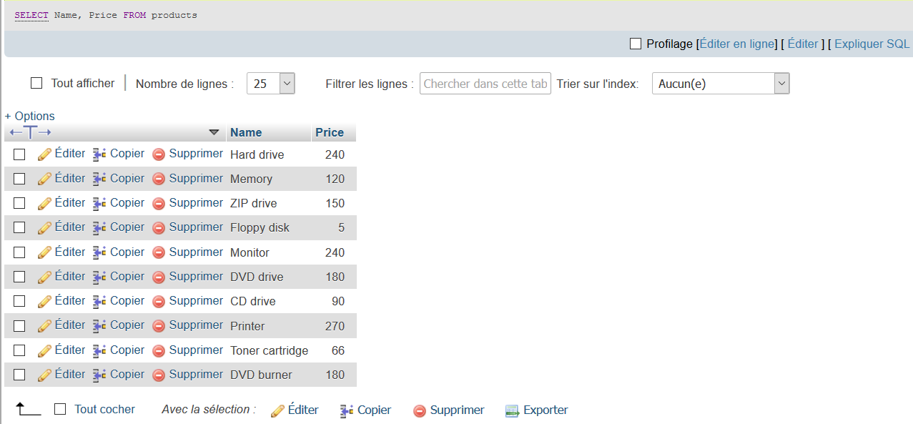
6/ Sélectionner les noms et les prix de tous les produits du magasin.

Slide 13

7/ Sélectionner le nom des produits dont le prix est inférieur ou égal à 200 $.

Slide 14
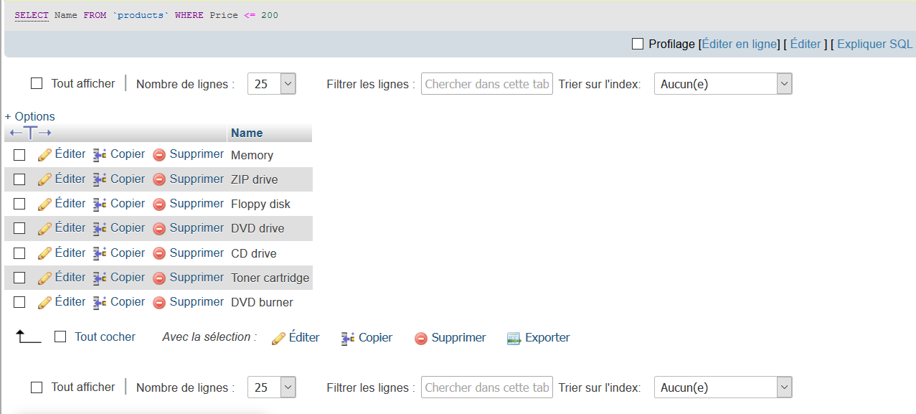
7/ Sélectionner le nom des produits dont le prix est inférieur ou égal à 200 $.

Slide 15
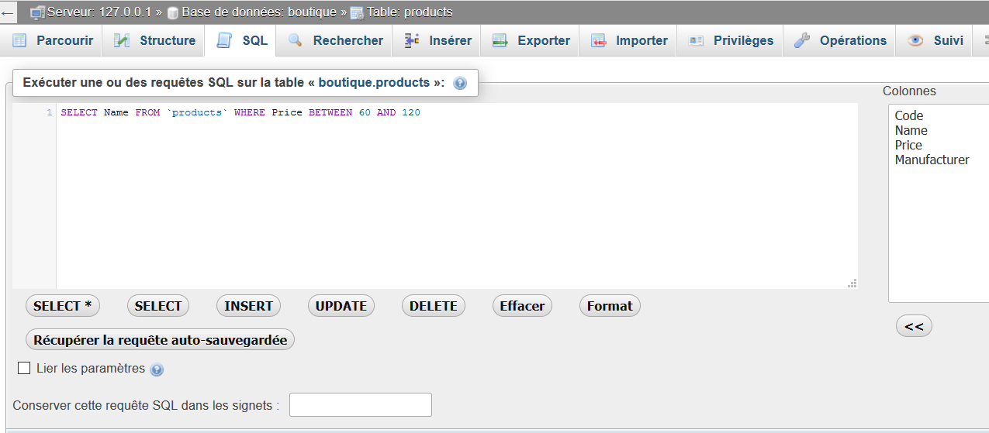
8/ Sélectionnez tous les produits dont le prix est compris entre 60 et 120 dollars.

Slide 16
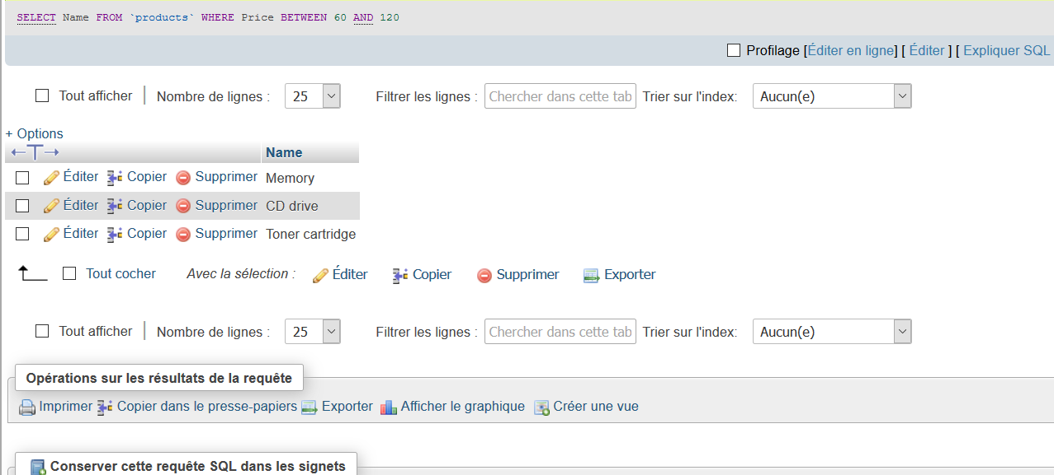
8/ Sélectionnez tous les produits dont le prix est compris entre 60 et 120 dollars.

Slide 17
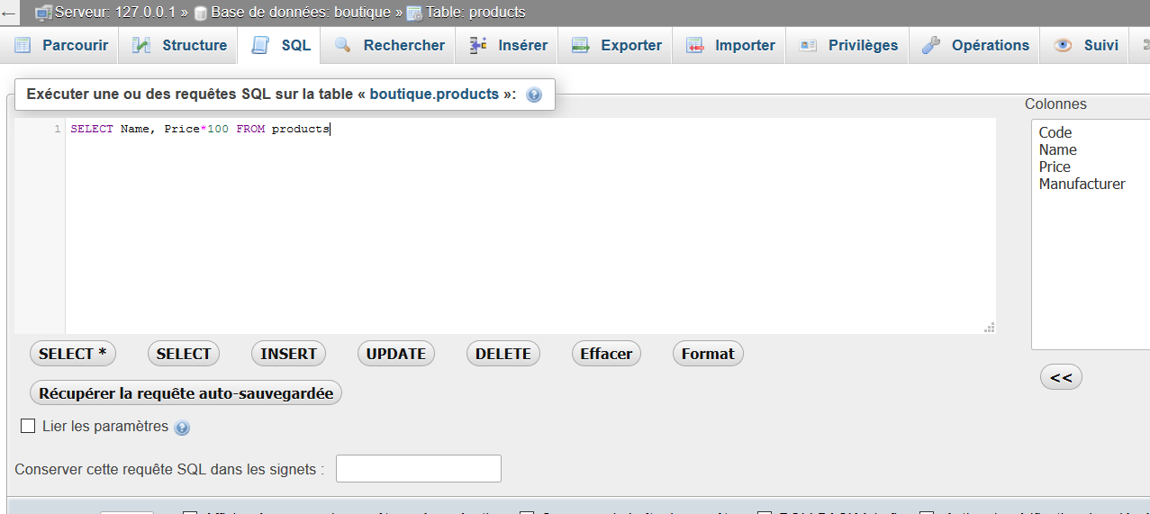
9/ Sélectionnez le nom et le prix en cents (c'est-à-dire que le prix doit être multiplié par 100).

Slide 18

9/ Sélectionnez le nom et le prix en cents (c'est-à-dire que le prix doit être multiplié par 100).

Slide 19
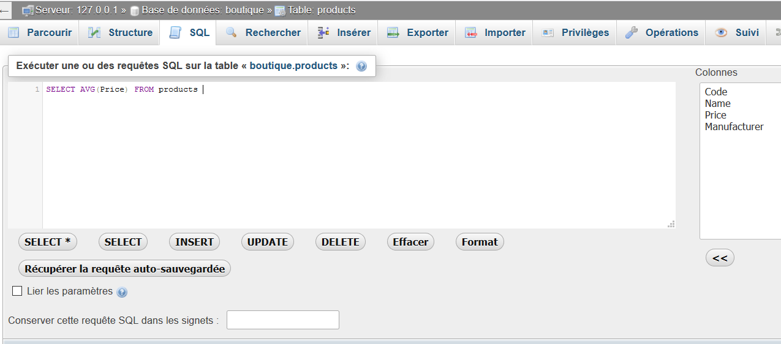
10/ Calculer le prix moyen de tous les produits.

Slide 20
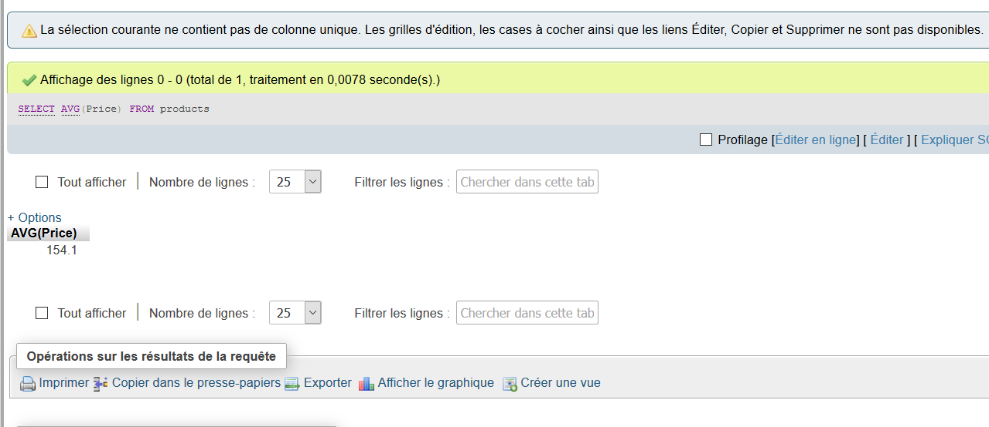
10/ Calculer le prix moyen de tous les produits.

Slide 21

11/ Calculer le prix moyen de tous les produits dont le code fabricant est égal à 2.

Slide 22

11/ Calculer le prix moyen de tous les produits dont le code fabricant est égal à 2.

